Slide 1

Игра-викторина «Угадай героя сказки» для детей 5-7 лет
Разработала:
Воспитатель МОАУ СОШ № 24 г. Орска
Яковенко Е.Б.

Slide 2

Задачи:
закреплять знания детей об особенностях сказки;
расширять знания детей о названиях, авторах и героях детских сказок;
развивать зрительное и слуховое восприятие, мышление, память и речь;
-прививать детям интерес к чтению книг;
воспитывать в процессе игры любознательность, дружбу и товарищество
Цель игры: закреплять и систематизировать знания детей о сказках и их героях, воспитывать бережное, трепетное отношение к книге
Варианты игры:
Индивидуальная работа с ребенком
Игра-соревнование в команде

Slide 3
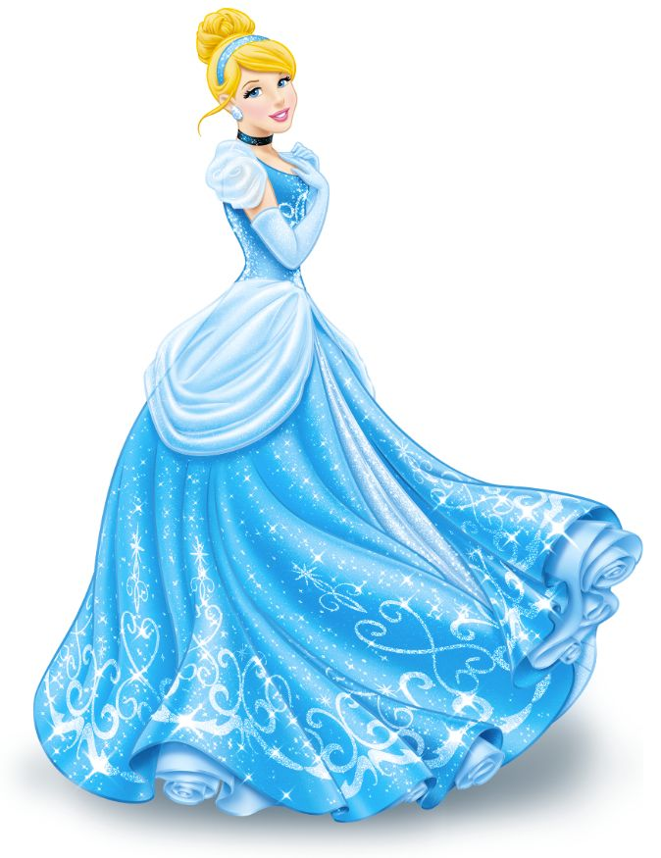
Из дворца короля девочка бежала. Туфельку из хрусталя На ступеньках потеряла.

Slide 4
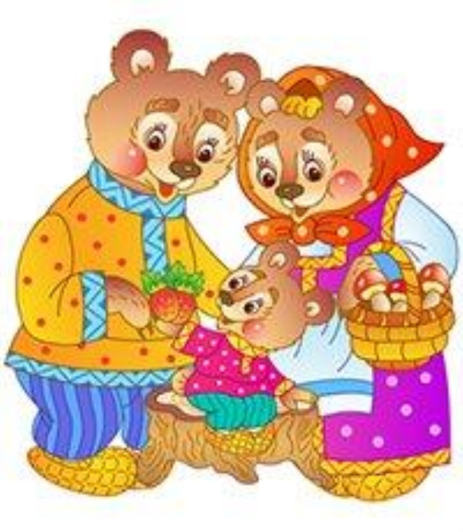
Возле леса, на опушке, Трое их живет в избушке. Там три стула и три кружки, Три кровати, три подушки.

Slide 5
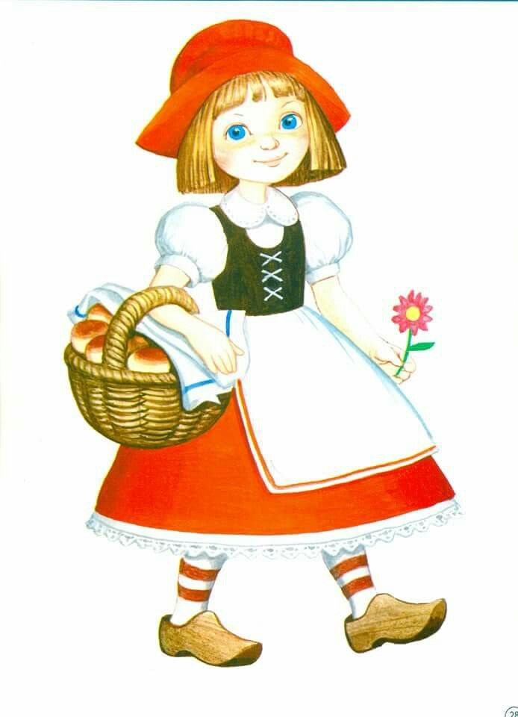
В гости к бабушке пошла, пирожки ей понесла. Серый волк за ней следил, обманул и проглотил.

Slide 6

Появилась девочка в чашечке цветка, И была та девочка Чуть больше лепестка.

Slide 7
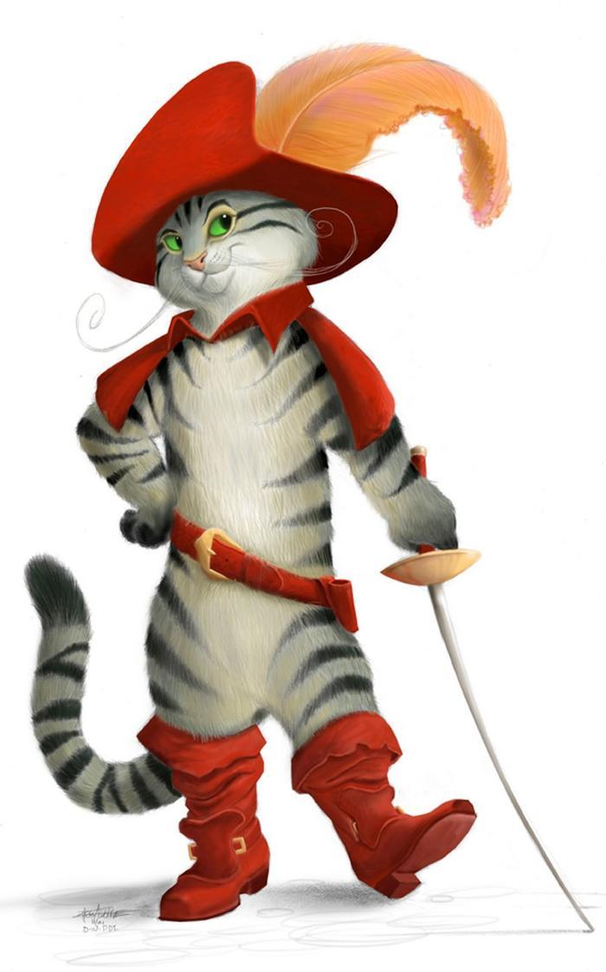
Этот сказочный герой с хвостиком, усатый. В шляпе у него перо, сам весь полосатый. Ходит он на двух ногах В ярко –красных сапогах.

Slide 8

В одеянье золотом Дом её на дне морском. Всех дарами награждает И желанья исполняет.

Slide 9
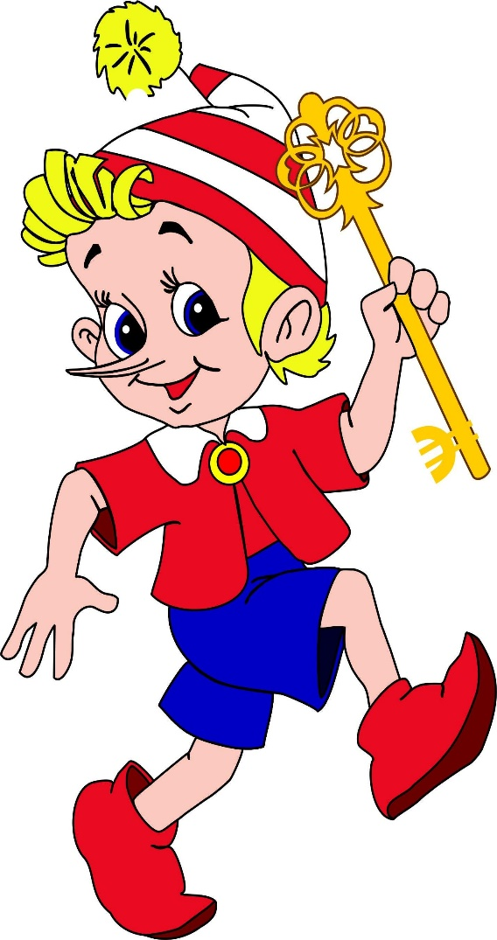
Милый мальчик деревянный, Как солдатик оловянный: Стойкий, храбрый, непоседа, И в еде не привереда. Друг надёжный, очень верный, В играх — ловкий, самый первый. В пруд попал с ужасной тиной. Этот мальчик … .

Slide 10
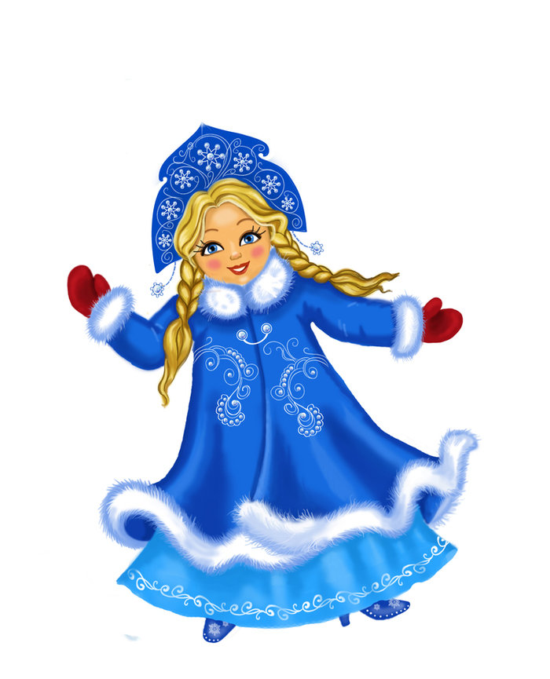
Дедка с бабушкой грустили — деток нету, вот беда. Дочку снежную слепили раз зимою в холода. С белой длинною косою, милая дочурочка. Но растаяла весною нежная … .

Slide 11
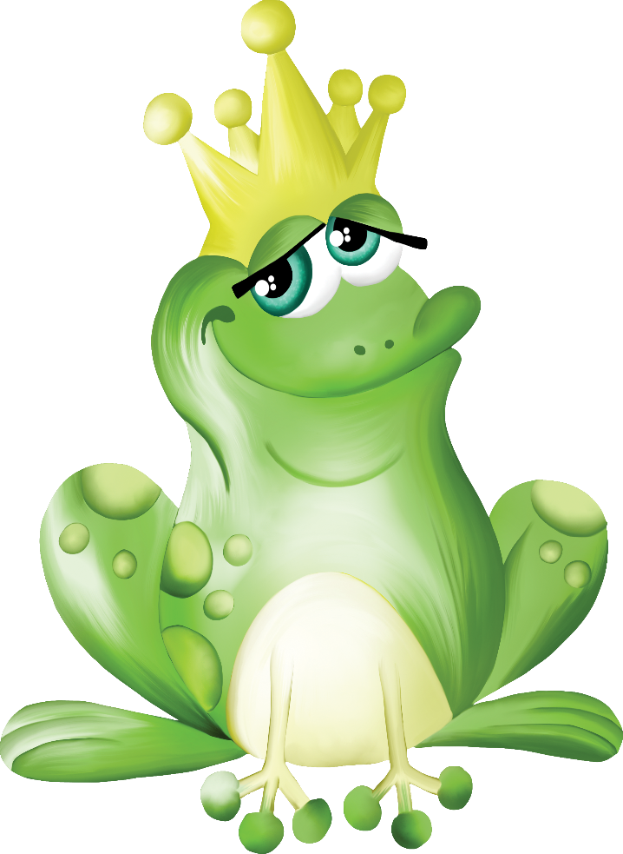
Стрела молодца угодила в болото,
Ну где же невеста? Жениться охота!
А вот и невеста, глаза на макушке.
Невесту зовут …

Slide 12

МОЛОДЦЫ!!!

